Slide 1
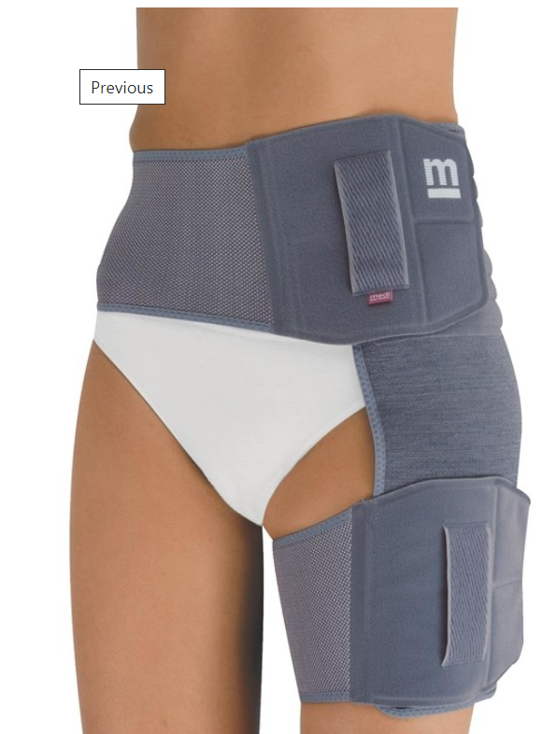
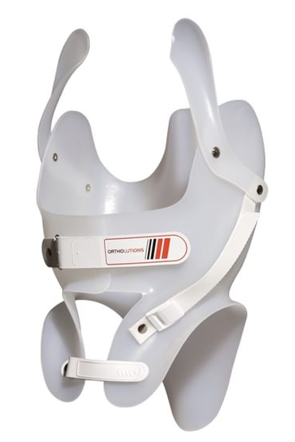
Ortotika
nauka o náhradě ztracených funkcí těla
Oslabená či ztracená funkce
Ortézy:
  sériové nebo individuální
  Trup nebo končetiny

Slide 2
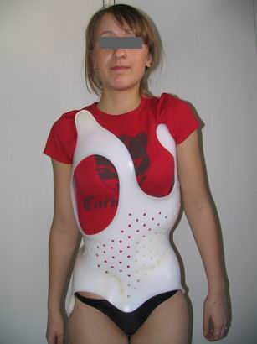
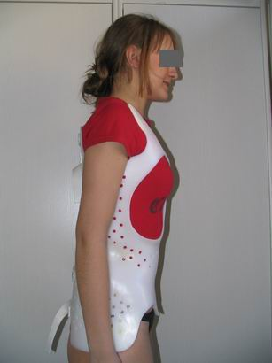
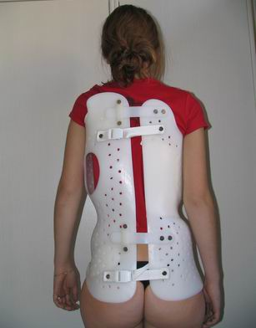

Slide 3
Ortotika
nauka o náhradě ztracených funkcí těla
Statické:
  Pevné bez pohybu, zmírňují bolest, stabilizují končetinu
Dynamické:
  Řízený pohyb, nahrazují ztracené či oslabené funkce svalů a kloubů

Slide 4
Ortézy
A jejich části
Dlahy
Klouby
Třmeny
Tahy
Peloty
Pomocné díly (návleky)

Slide 5
Ortotika
nauka o náhradě ztracených funkcí těla
Ortézy:
  sériové nebo individuální
  trupové nebo končetinové
  fixační (omezují pohyb)
  korekční (upravují postavení)
  extenční (narovnávají končetinu)
  vyrovnávající (mechanicky délku)
  podpěrné (odlehčují od zatížení)
  Pracovní (HKK se špatným úchopem)
Dynamické
Statické

Slide 6
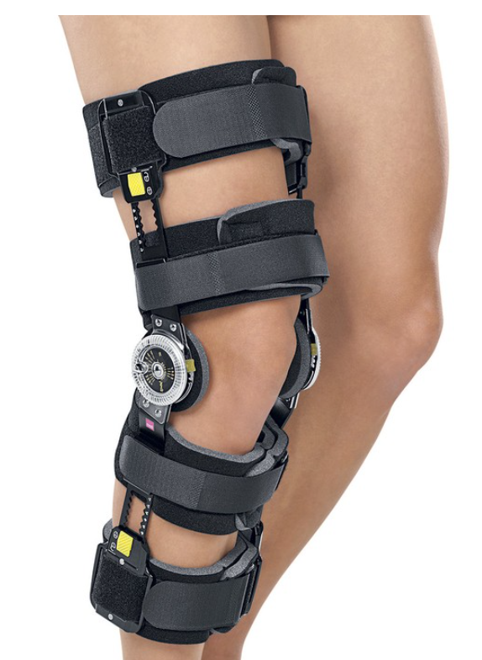
Ortotika
DKK

Slide 7
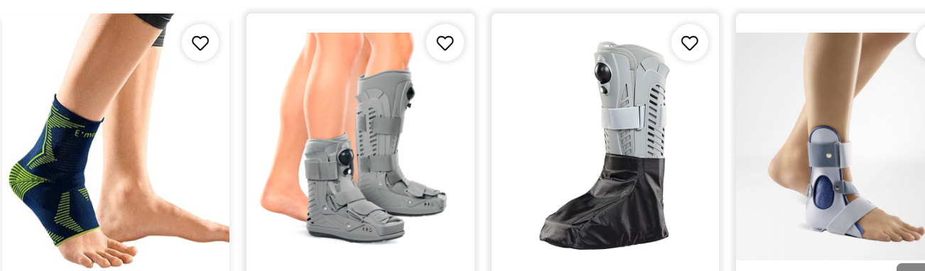

Slide 8
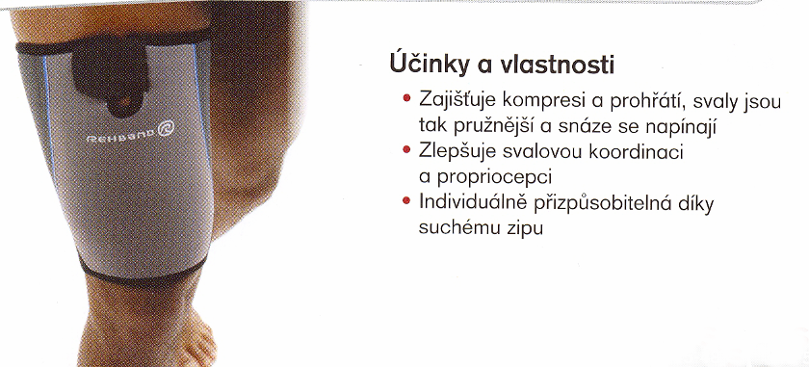
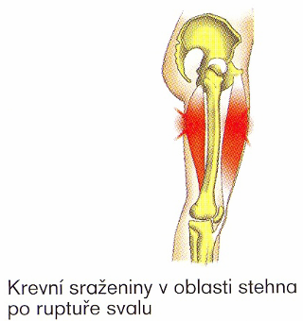

Slide 9
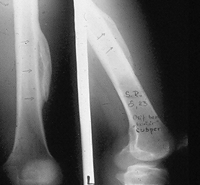
Svalová mikrotraumata – svalové hernie - svalové trhliny s osifikacemi („koňár“ = kopaná)

Slide 10
Adjuvatika
Trenažéry pohybu končetin, např. po operacích
Chodítka: nácvik chůze:
  Čtyřbodová nepojízdná/pojízdná
  Dvoukolová: pojízdná
  Tříkolová….

Slide 11
Adjuvatika
Berle: opěrná funkce
čtyřbodová, francouzská, dětská loketní berle,
podpažní, vycházkové hole
výškově nastavitelné, skládací vycházková hole

Slide 12
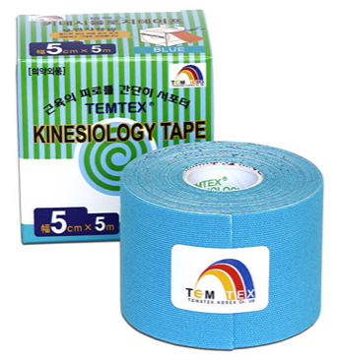
KINEZIOTEJPING
(od 70.let 20.století, dr. Kenzo Kase, 1.kniha 1982)
progresivní metoda vyplývající z poznatků kineziologie (věda o mechanických zákonitostech pohybového ústrojí člověka)…
fce svalu – nejen pohyb těla, ale i řízení žilního oběhu, toku lymfy, udržování tělesné teploty.. …selhání správné fce svalu může vyvolat nejrůznější druhy zdrav. obtíží
metoda pro prevenci a terapii
zranění, onemocnění a změn
hlavně na pohybovém aparátu

Slide 13
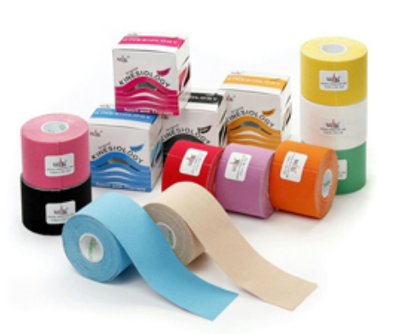
podpora svalů při pohybu
snižování bolesti
zlepšení cévního a lymfatického odtoku
korekce vadného postavení v kloubech
udržení plného rozsahu

Slide 14
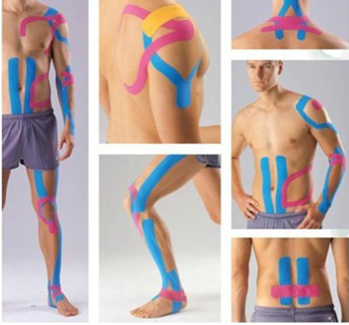
dnes již obvyklá součást terapie sportovců, ale i běžné populace
v kompetenci sport. a rehab. lékařů, ortopedů, fyzioterapeutů, ergoterapeutů, masérů
pozor!
–zdánlivě jednoduchá
metodika využívaná
laiky bez znalosti
fčních anatom. poměrů
může představovat
riziko

Slide 15
VÝHODY KT
přizpůsobivost nepravidelnému povrchu (možnost úpravy délky, tvaru)
snadné osvojení techniky
umožňuje současné použití s dalšími terapeutickými postupy (kinezioterapie, vodoléčba, kryoterapie, elektroterapie..)
minim. nežádoucí účinky při maximálním efektu

Slide 16
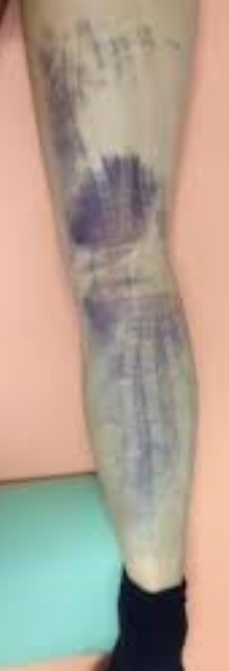
ošetřený segment má plnou funkčnost (bez omezení cirkulace krve, lymfy, rozsahu)
zachování fce – stabilizace psychiky
eliminuje bolest, umožňuje zatížení
urychluje hojení
terapie v řádech hodin až dní

Slide 17
KYČELNÍ KLOUB + STEHNO

Slide 18
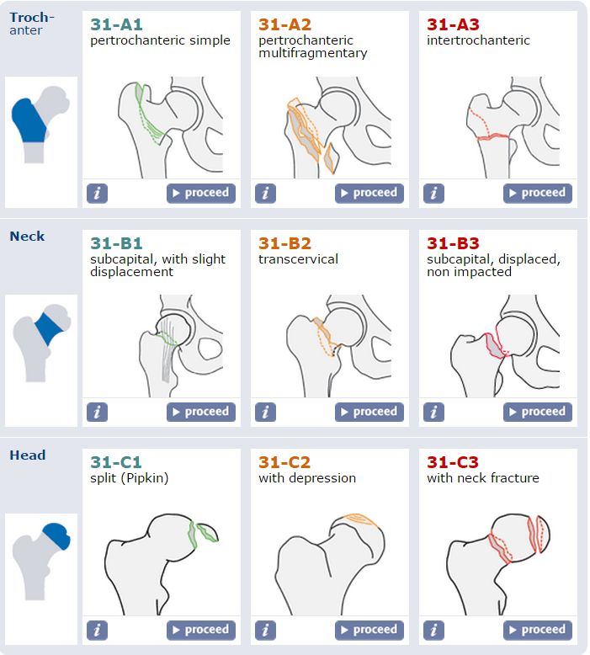
AO klasifikace zlomenin

Slide 19
2. Zlomeniny krčku femuru
6% všech zlomenin
2 typické skupiny –
  ženy, vyšší věk (max. kolem 78 let), minimální násilí
  muži, nižší věk, vysokoenergetická poranění – dopravní úrazy, pády z výšky
diagnostika –
  anamnéza
  klinické vyšetření – končetina v zevní rotaci, zkratek, bolestivý pohyb
  RTG – pánev + poraněná kyčel
2 typy –
  intrakapsulární – subkapitální, mediocervikální, transcervikální
  extrakapsulární – basicervikální, laterální
Notes:
http://www.achot.cz/detail.php?stat=427

Slide 20
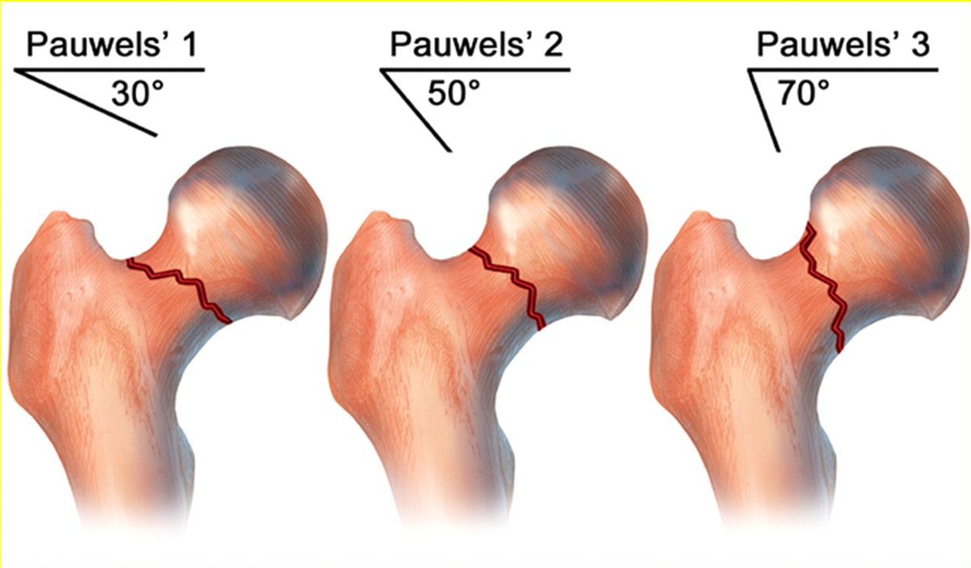
Pauwelsova klasifikace (1951)

Slide 21
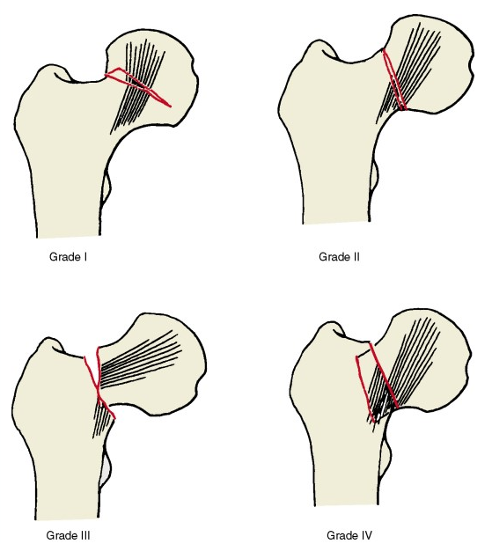
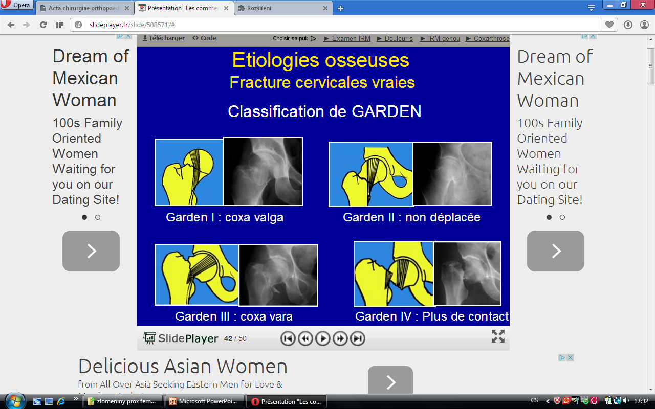
Gardenova klasifikace (1961)
Notes:
http://slideplayer.fr/slide/508571/
https://www.aofoundation.org/Structure/resource/AO-OTA-Fracture-Dislocation-Classification/Pages/AO-OTA-Fracture-Dislocation-Classification-Long-Bones.aspx

Slide 22
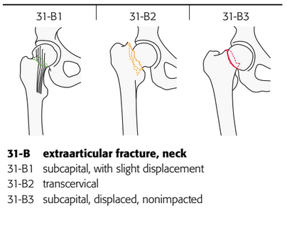
AO klasifikace

Slide 23
Terapie
Konzervativní
nedislokované a impakční zlomeniny
krátká očekávaná doba života
před úrazem imobilní pacienti
pacienti neschopni operace
Klid na lůžku s postupnou opatrnou rehabilitací

Slide 24
Terapie
Vnitřní osteosyntéza
nedislokované a část. dislokované zlomeniny bez známek artrózy
dislokované zlomeniny u mladých pacientů bez známek artrózy
Možnosti
DHS (dynamic hip screw)
tahové šrouby
PFN (proximal femoral nail)
130° kondylární dlaha + tahový šroub

Slide 25
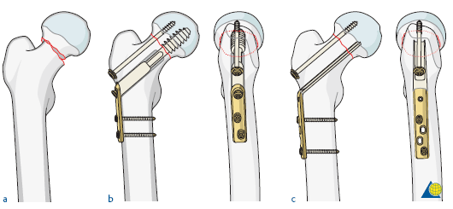
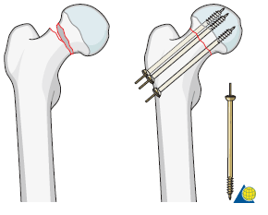
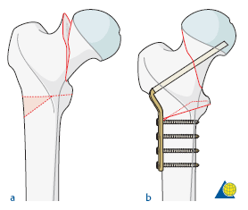
osteosyntetické techniky
valgizační osteotomie, AO dlaha –
opuštěná technika

Slide 26
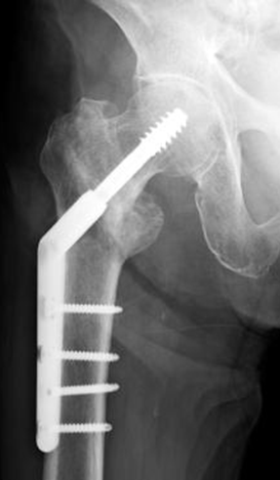
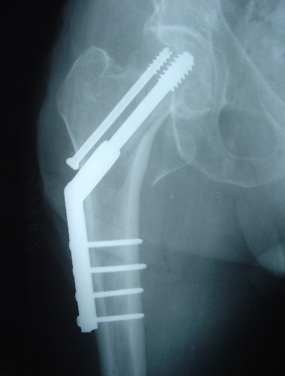
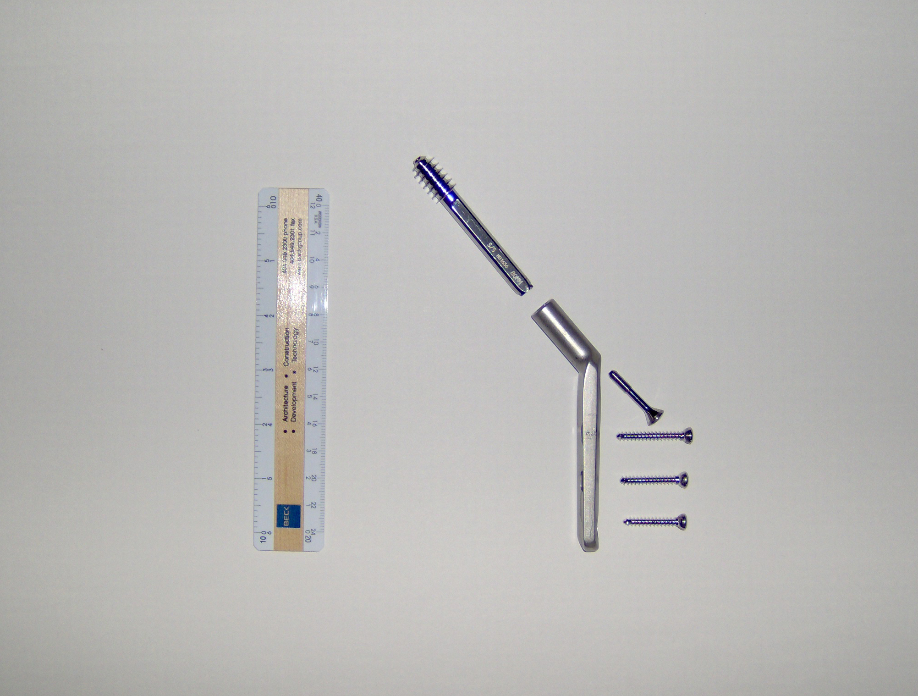
DHS
Dynamic hip screw
1962 Massie
Richard Manufacturing Co., USA

Slide 27
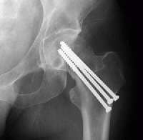
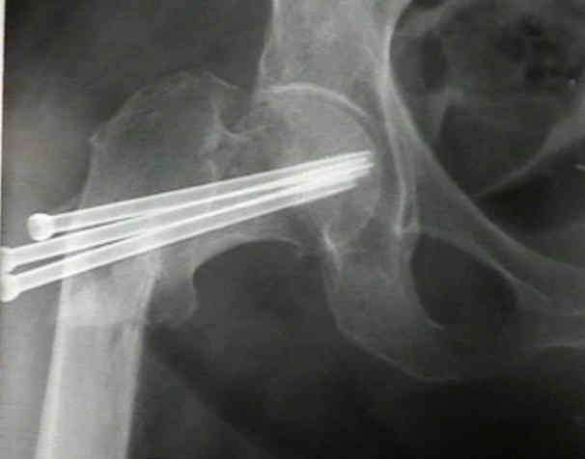
tahové šouby - nutná správná indikace

Slide 28
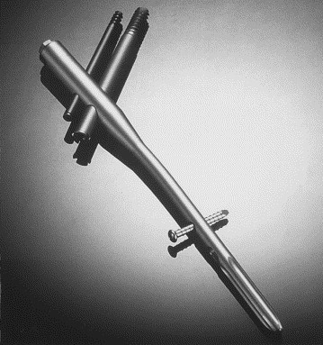
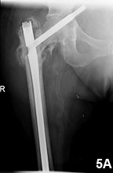
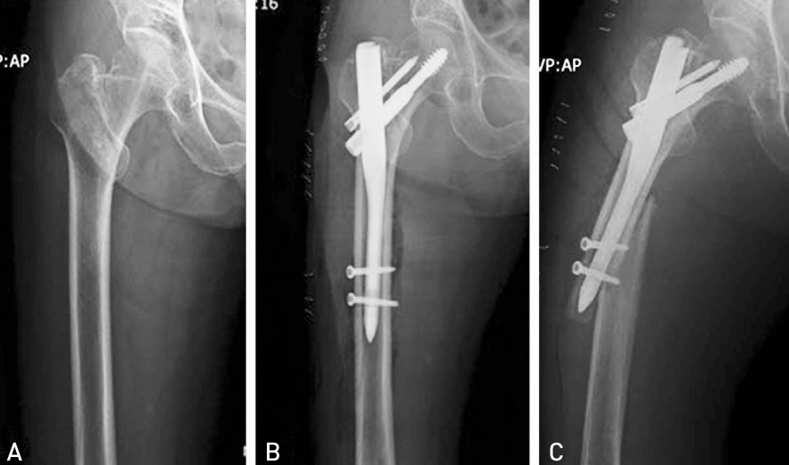
PFN – proximal femoral nail

Slide 29
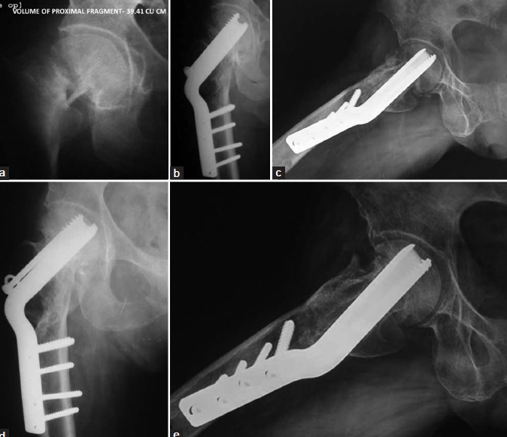
130° kondylární dlaha

Slide 30
Terapie
Aloplastika
  starší pacienti se známkami artrózy
  dislokované zlomeniny
  delší doba od úrazu
  po delší době - nekróza hlavice či pakloub
Možnosti
  CKP
  TEP

Slide 31
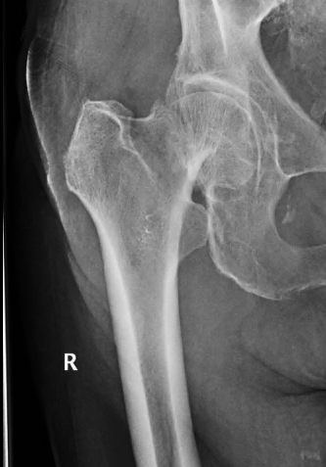
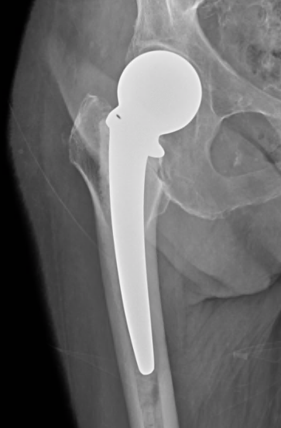
žena, 86 let

Slide 32
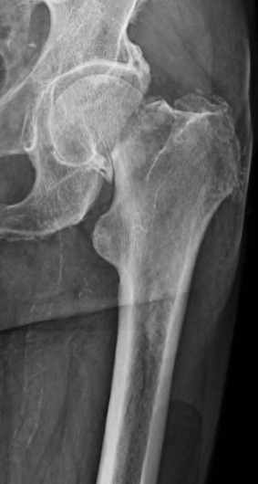
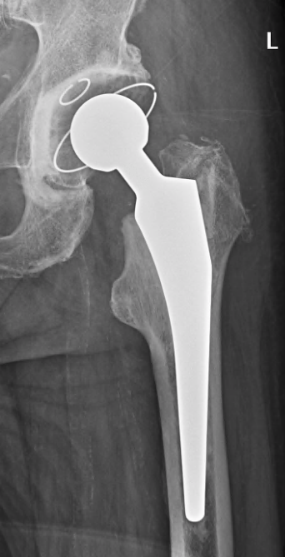
muž, 80 let

Slide 33
Osteosyntézy femuru

Slide 34
Osteosyntéza
AO princip osteosyntézy (klasifikace zlomenin, indikace k jejich ošetření)
domácí instrumentaria (Poldi Kladno, Medin Nové Město)
propracovanější instrumentaria se speciální indikací

Slide 35
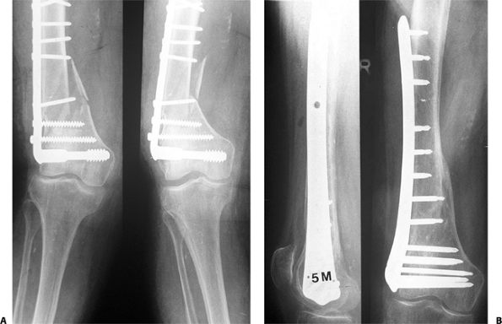
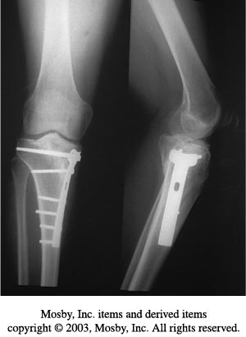
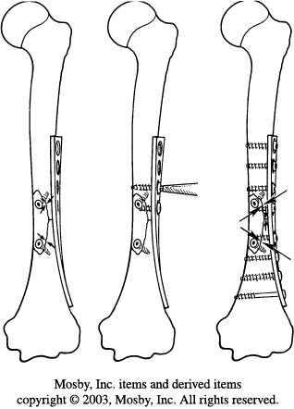
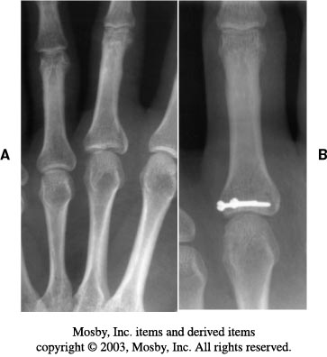
xx
Různé druhy osteosyntézy

Slide 36
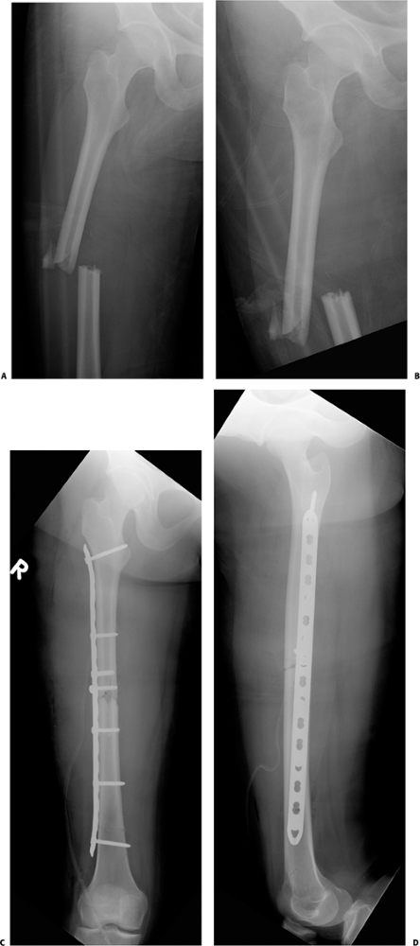
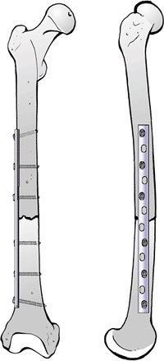
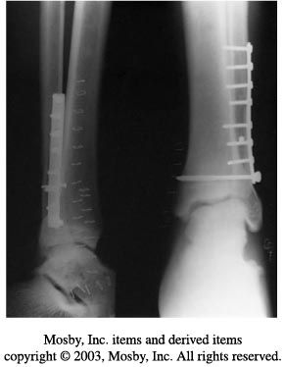
Osteosyntéza dlahou

Slide 37
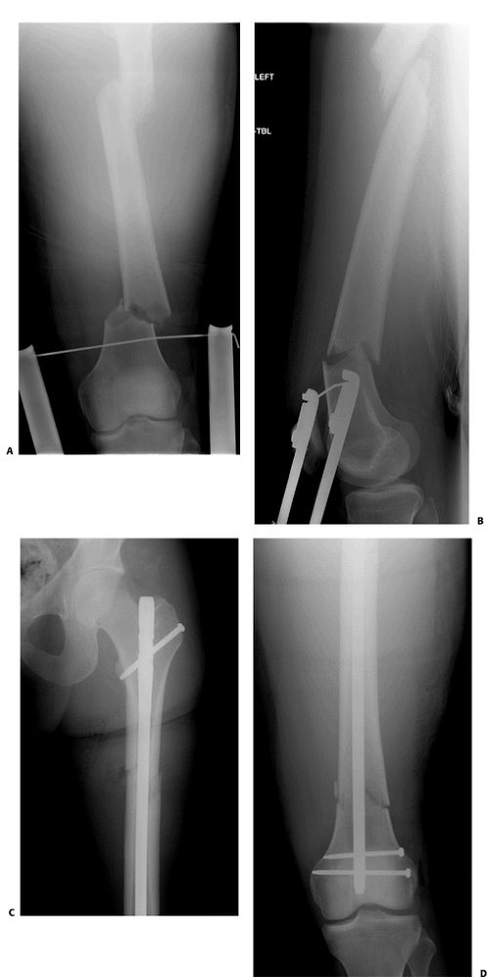
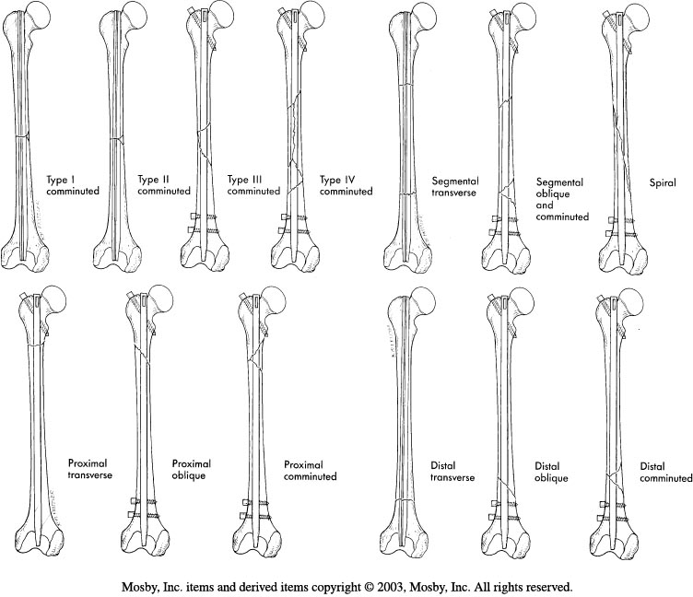
Hřebování diafýzy

Slide 38
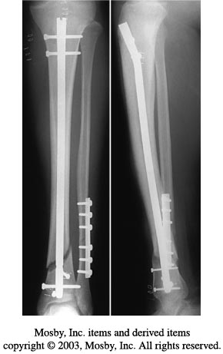
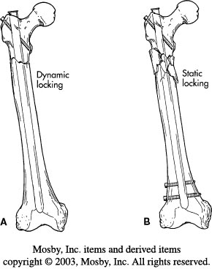
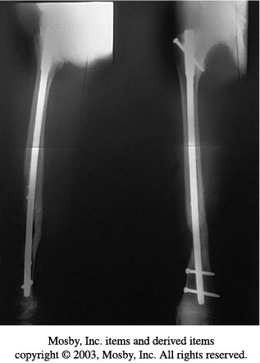
Hřebování diafýzy

Slide 39
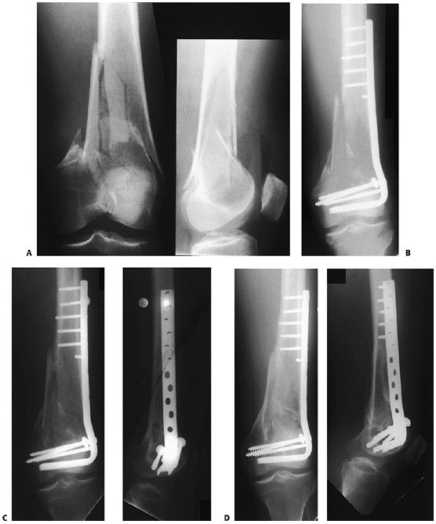
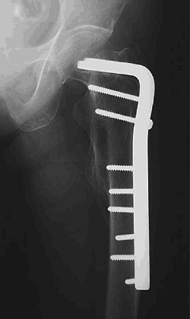
Úhlové dlahy na femur

Slide 40
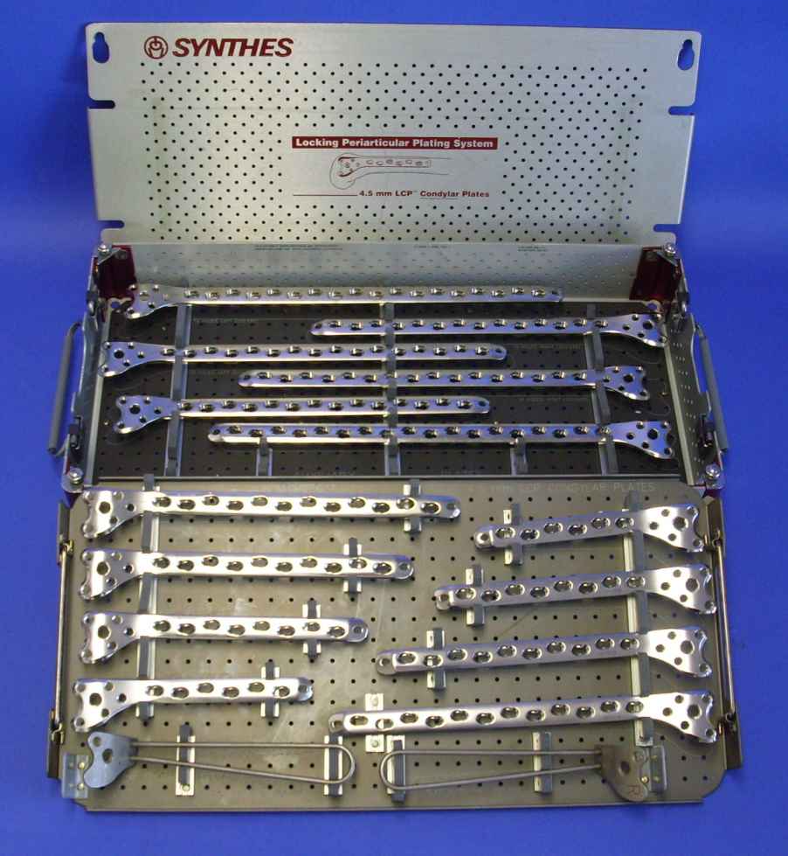
implantáty pro osteosyntézu v oblasti kloubů

Slide 41

Speciální implantát - LISS
šrouby se po dotažení pevně fixují k dlaze (jsou úhlově stabilní)
dlaha se nepřikládá těsně na kost (lepší pro cévní zásobení kosti)

Slide 42


Slide 43
Degenerativní onem. kyčle
Osteoartróza
nezánětlivé degenerativní kloubní onemocnění charakterizované degradací kloubní chrupavky
kyčle, kolena, ruce a drobné klouby páteře

Slide 44


Osteoartróza
Projevy:
zúžení kloubní štěrbiny
úbytek kostní hmoty
změny měkkých tkání
Coxartróza
Gonartróza

Slide 45
Coxartróza, Gonartróza
Rizikové faktory:
Věk
Pohlaví
Genetická predispozice
Úrazy
Obezita
Etnické a geografické vlivy

Slide 46
Coxartróza, Gonartróza
Projevy onemocnění:
Bolest (postupná progrese)
Hluboko v kyčli, někdy propagace – páteř, koleno
Námahová bolest, zlepšení v klidu
Startovací obtíže, ranní ztuhlost
Stádia dekompenzace
Svalové kontraktury, omezení pohybu = kulhání, opěrné pomůcky

Slide 47
Coxartróza
Terapie:
Nefarmakologická (pohyb, adekvátní tělesná váha)
Farmakologická (analgetika, chondroprotektiva)
Chirurgická

Slide 48


Coxartróza, Gonartróza
Terapie:
Chirurgická – Implantace totální endoprotézy (TEP).

Slide 49





Slide 50







TEP kyčelního kloubu

Slide 51







Slide 52

nar. 1952, objednán na TEP

Slide 53

nar. 1980, posttraumatická artróza

Slide 54


Zlomenina krčku řešená endoprotézou

Slide 55



Necementované TEP - femur

Slide 56


Necementované jamky

Slide 57

TEP Aesculap
typická cementovaná endoprotéza

Slide 58

hybridní TEP
necementovaná jamka, cementovaný dřík
Zimmer
cementovaná TEP
Biomet

Slide 59
Selhání TEP – uvolnění nebo opotřebování
Běžná životnost TEP je 20 let
Uvolnění – septické / aseptické
vyšetření:
RTG
scintigrafie
zánětlivé markery v krvi

Slide 60

nar. 1935, 14 let poop., bez opotřebení jamky (Poldi Kladno)

Slide 61

nar. 1932
po předělání jamky i dříku

Slide 62


Biomet hybrid – uvolnění dříku, předělání

Slide 63


Jamka – Burch-Schneiderova dlaha
sekundárně předělán i dřík

Slide 64
Luxace endoprotézy
Pacient ohrožen kdykoli, i léta po operaci

Slide 65


Luxace TEP

Slide 66
Řešení komplikací TEP kyčle
luxace:
zakloubení bez/s anestezií, operací
ortéza, event. sádrová spika
reoperace (výměna komponent)
extrakce TEP
infekce
proplachová drenáž, antibiotika
dočasné vyjmutí TEP, proplach nebo nosič s antibiotikem, event. spacer
trvalé vyjmutí endoprotézy

Slide 67
Infekt – septické uvolnění endoprotézy

Slide 68



Infekční uvolnění TEP
po vytlučení zaveden spacer (cement s gentamycinem)

Slide 69



Dvojdobé řešení infekce TEP
extrakce TP
SPACER
reimplantace TP necement..

Slide 70


komplikace – zlomenina spaceru

Slide 71


Vytlučená endoprotéza kyčle
vytlučení endoprotézy
zavedení řetízků s antibiotikem

Slide 72
Periprotetická zlomenina
vyžaduje dobrou rekonstrukci proximálního femuru
Endoprotéza je ohrožena uvolněním i zánětem

Slide 73

Zlomenina periprotetická

Slide 74

Zlomenina v oblasti TEP

Slide 75


Slide 76


Pakloub femoru s TEP

Slide 78

Meralgia paresthetica
Komprese n.cutaneus femoris lateralis při průchodu na stehno ve fibrozním kanálu fascia lata mediálně od SIAS
Pálivé bolesti a
hypestesie na zevní
ploše stehna

Slide 79


Hunterův kanál
N.saphenus při průchodu pod šlachou m.adductor magnus asi 10cm nad patelou
Inervace mediální plochy kolena a tuberositas tibie

Slide 80


Syndrom m.piriformis
úžinový sy n.ischiadicus
vzácný
komprese nervu tuhými vlákny m.piriformis při průchodu skrze foramen infrapiriforme
Bolesti v hýždi, brnění s propagací po zadní ploše stehna a bérce

Slide 81

Meralgia paresthetica
Útlak n. cutaneus femoris lateralis
Parestezie/bolesti na zevní ploše
stehna
Dispozice – obezita, těsný oděv
Terapie – režimová opatření,
NSA, obstřik kortioidy,
(operační resekce)
(Iatrogenní poškození po operacích kyčle s předním přístupem či ASK kyčle)

Slide 82

Syndrom m. piriformis
Útlak více nervů – n. gluteus sup. et inf., n. ischiadicus, n. cutaneus fem.post.
Hypertonie m. piriformis (při výhřezu disku L4/5)
Bolesti v hýždi + parestezie zadní
strany stehna, (parézy ?)
Dg: Klinika + EMG
Terapie – RHB + fyzikální léčba
NSA, infiltrace, operační
revize

Slide 83




Slide 84


Burzitidy a entezopatie v oblasti kyčle
Trochanter maior
Tuber ossis ischii
Bursa ileopectinea
Gracilis syndrom (natažené tříslo)
Spina iliaca ant. sup.
Spina iliaca ant inf.
Obr. 9
Obr. 10

Slide 85
KOLENO

Slide 86
Diagnostika poranění a onemocnění kolenního kloubu
anamnéza
klinické vyšetření
RTG snímek
někdy ultrazvuk, CT, NMR
punkce, event. kultivace z punktátu
artroskopie

Slide 87


NMR vyšetření

Slide 88


ACL – přední zkřížený vaz
PCL – zadní zkřížený vaz

Slide 89

Poranění měkkého kolena
Akutní ACL poranění - diagnóza:
artroskopie
NMR
vyšetření v celkové anestezii

Slide 90

Poranění měkkého kolena
Unhappy trias:
anterior cruciate - ruptura
medial collateral - ruptura
mediální meniskus - ruptura

Slide 91

Poranění měkkého kolena -
poranění menisku

Slide 92


Poranění měkkého kolena
poranění menisku

Slide 93


Poranění měkkého kolena
poranění menisku

Slide 94

Poranění měkkého kolena
poranění menisku
Normální meniskus
vyšetření sondou

Slide 95

Artroskopie - meniskus

Slide 96
Plastika předního zkříženého vazu

Slide 97


Poranění měkkého kolena
ACL – přední zkřížený vaz

Slide 98


Poranění měkkého kolena
ACL – přední zkřížený vaz

Slide 99

Poranění měkkého kolena
ACL – přední zkřížený vaz
Lachmanův test – přední zásuvka v 30° flexe

Slide 100
Poranění měkkého kolena
ACL – přední zkřížený vaz
Nejobtížnější je diagnostika v akutní fázi!
V 70% případů krvácení do kloubu je poraněn přední zkřížený vaz
Akutní artroskopie nebo dlouhodobé sledování
Jsou ohraničené indikace k operaci zkřížených vazů

Slide 101
Poranění měkkého kolena
poranění zkříženého vazu - léčení
    Náhrada předního zkříženého vazu
  autoštěp (bone-tendon-bone štěp z ligamentum patellae, nebo šlachový štěp)
  štěp z banky (kadaver)
  umělý materiál (dakronová stuha)
  xenograft (štěp zvířecí - opuštěno)

Slide 102



Plastika štěpem ze šlachy
m. semitendinosus

Slide 103



Poranění měkkého kolena
poranění zkříženého vazu - léčení
„Zlatý standard“ – plastika stěpem z ligamentum patellae

Slide 104

Poranění zkříženého vazu - léčení
Ligamentum cruciatum anterior:
rekonstrukce - B-T-B štěp

Slide 105



Poranění měkkého kolena
poranění zkříženého vazu - léčení

Slide 106

nar. 1971, 14 let po plastice ACL, artrotické obtíže.

Slide 107

nar. 1944, po plastice 15 let

Slide 108

nar.1969, bilat. plastika ACL před mnoha lety

Slide 109


Slide 110


Slide 111



Slide 112


Rekonstrukce předního zkříženého vazu

Slide 113


Slide 114

Rekonstrukce předního zkříženého vazu

Slide 115
Degenerativní postižení kolene

Slide 116


Gonartróza- totálních endoprotéza kolene

Slide 117






TEP kolenního kloubu

Slide 118





Slide 119


TEP kolena instrumentarium
x

Slide 120

Implantace totální endoprotézy

Slide 121


Implantace totální endoprotézy

Slide 122


Implantace totální endoprotézy

Slide 123

TEP kolena

Slide 124

TEP kolena

Slide 125

TEP kolena

Slide 126


Slide 127

nar. 1942, operace TEP 1994/1995

Slide 128

nar. 1957, operace DX, stabilizované koleno

Slide 129
Komplikace TEP kolena
technická chyba při operaci
nervová paréza po operaci (n. peroneus)
cévní pooperační komplikace
nestabilita kolena po operaci
hluboká infekce časná nebo pozdní
omezení pohybu (ztuhlost)
aseptické uvolnění komponent
opotřebování tibiální komponenty

Slide 130


nar. 1927, 3 mě po fraktuře nad TEP kolena
07.11.
26.09.

Slide 131


nar. 1927, 3 mě po fraktuře nad TEP kolena
07.11.
26.09.

Slide 132

CT vyšetření TEP se známkami uvolnění tibiální komponenty

Slide 133


Slide 134

Ortéza po TEP
řešení nestability kolena
doléčení při sutuře ligamentum patellae (poraněném při operaci)

Slide 135


TEP - selhání

Slide 136


TEP - selhání

Slide 137




TEP unikompartm.
(polokoleno) - selhání

Slide 139


Burzitidy v oblasti kolena
Bursitis praepatelaris
Bursitis pedis anserini
Bakerská cysta
Obr. 11
Léčba:
klid
punkce, lok. kortikoid
NSA
exstirpace
Obr. 12

Slide 140

Bakerova cysta
Burza gastrocnemio- semimembranacea
se spojí s kloubní dutinou kolena
Vyklenutí ve fossa poplitea
U dospělých je sekundární k procesu
uvnitř kolena
Otok, napětí, bolest
Omezení pohybu
Útlak žilních kmenů
Léčba:
Konzervativně- punkce, kortikoid, NSA
Operačně- exstirpace
Obr. 13

Slide 141

Entezopatie v oblasti kolena
Skokanské koleno
úponová bolest při dolním pólu pately
m. Osgood- Schlatter
Entezopatie úponů koll. vazů
Entezopatie na Gerdyho hrbolku
Obr. 14

Slide 142




Slide 143





Slide 144

Achillodynia
Bolestivý stav v průběhu
a úponu šlachy Achilovy
Příčiny:
Degenerace
Haemoragie, trhlinky
Peritenonitis
Riziko přechodu do parciální
nebo úplné ruptury
Obr. 17

Slide 145

Achillodynia
Konzervativní léčba:
Klid, taping, antiflogistika
Zvýšení podpatku
Fyzikální léčba
Imobilizace
Zákaz aplikace kortikoidů
Operační léčba:
Peritenonektomie
Excise nekrotické tkáně
Obr. 18

Slide 146

Traumatická ruptura Achill. šlachy
v nižším věku - častý výskyt v souvislosti se sportem – prudký odraz či náhlé zabrzdění
ve vyšším věku v souvislosti se
špatným došlapem na nerovném terénu

Slide 147
Predilekční místa ruptury
v 90% 2-6 cm od úponu v místě s nejhorším prokrvením šlachy
v méně než 3% do 2 cm od úponu
ve zbytku případů v místě svalově-šlachového přechodu či vytrhnutí úponu

Slide 148

Predilekční místa ruptury

Slide 149
Diagnostika - anamnéza
rizikové faktory, úrazový mechanismus
typické příznaky:
  okamžitá bolest
  pocit slabosti v postižené končetině, v některých případech s nekontrolovatelným pádem
  pocit náhlého přetržení šlachy
  v některých případech slyšitelný fenomén

Slide 150
Diagnostika – klinický obraz
bolestivost
otok
hmatná vkleslina v místě ruptury
promodrávání hematomu kolem kotníků
oslabení a menší rozsah plantiflexe

Slide 151

Diagnostika – klinický obraz

Slide 152
Klinické testy
Thompsonův test
  vyšetření pacienta vleže na břiše
  nohy svěšené přes okraj lůžka
  stlačení m. gastrocnemius vyvolá u zdravého pacienta plantiflexi
  při ruptuře Achillovy šlachy k plantiflexi nedojde – pozitivita testu

Slide 153

Thompsonův test

Slide 154
Klinické testy
Matlesův test
  vyšetření pacienta vleže na břiše
  vyzvání k aktivní flexi v kolenou do 90 st.
  u zdravého pacienta dojde zkrácením m. gastrocnemius k plantiflexi nohy
  při ruptuře k pohybu nedojde nebo se noha propadne do mírné dorsiflexe

Slide 155

Matlesův test

Slide 156
Zobrazovací metody
důležité pro vyloučení kostního defektu
potvrzení nálezu v nejasných případech
standardně bočná RTG projekce a UZ, v případě nejasností MRI

Slide 157


Vyšetřovací metody - RTG
fyziologický obraz obraz ruptury

Slide 158

Zobrazovací metody - ultrasonografie

Slide 159


Zobrazovací metody - MRI

Slide 160


Terapie
Konzervativní X Operační

Slide 161
Konzervativní x operační terapie
u parciálních ruptur – konzervativní terapie
u kompletních ruptur - v současné době obecně spíše preference operační terapie
existence škol zastávajících konzervativní terapii
konzervativní terapie u pacientů s kontraindikací operačního výkonu

Slide 162
Konzervativní x operační terapie
reruptury (Khan a spol.)
  13% u konzervativního postupu
  3,5% u operačního postupu
komplikace s hojením rány u operačního řešení – až 20% (Arner a Lindholm, Inglis)
spokojenost pacientů s výsledkem terapie (Kellam a spol.)
  66% u konzervativního postupu
  93% u operačního postupu

Slide 163
Konzervativní postup
klasická metoda
  vysoký sádrový obvaz v plantiflexi hlezna a semiflexi v kolenním kloubu na 6-8 týdnů (Lea a Smith, Inglis, Jacobs, Garden et al.)
  riziko vzniku kontraktur hlezna v důsledku dlouhodobé fixace v maximální plantiflexi

Slide 164
Konzervativní postup
léčba dle tzv. Fowlerova protokolu s časnou funkční léčbou – na 2 týdny fixace v plantiflexi, následně 4 týdny dlaha s přidáváním 10 st. dorsiflexe týdně, po 8 týdnech postupné zatěžování (McComis a spol.)

Slide 165



Slide 166
Operační terapie
Akutní ruptura
  otevřená sutura
  miniinvazivní sutura
  endoskopicky asistovaná perkutánní sutura
Rozsáhlá či chronická ruptura
  statická plastika
  dynamická plastika

Slide 167

Otevřená sutura
provedení sutury zpravidla z posteromediálního přístupu – přímá vizualizace místa ruptury
velké množství technik
lišících se způsobem
provedení stehů

Slide 168

Bunnell

Slide 169
HLEZNO

Slide 170


Anatomie
- menší styčné plochy - větší tlak než ostatní nosné klouby DKK
- mikroskop. a metabol. odlišnosti chrupavky mají vliv na nižší výskyt prim. artrózy

Slide 171
Klinika
Časné - zátěžové bolesti a otoky (poúrazové)
- projevy nestability
- nutno vyloučit zlomeninu, OChD, ligamentózní
poranění = zabránit vzniku preartrózy
Pozdní - bolesti klidové i noční
- postupné omezení rozsahu pohybů
- artrotická defigurace + tvorba výpotku

Slide 172


RTG obraz
Kellgren & Lawrence
(1957)

Slide 173


MR a CT obraz

Slide 174



Konzervativní léčba - 1
REŽIMOVÁ OPATŘENÍ
Akutní
– správný management
měkotkáňových poranění
Dlouhodobá
- snížení fyzické aktivity,
bandážování / ortezování
RHB, fyzikální procedury, lázně
u obézních redukce hmotnosti!

Slide 175






Konzervativní léčba - 2
FARMAKOTERAPIE
Lokální NSA
Celková NSA
SYSADOA
Obstřik
Viskosuplementace – u ATC nehradí ZP!

Slide 176
Operační léčba (ORTK 2001-2015 dle AMIS)
ASK hlezna (111)
AD hlezna (37)
TEP hlezna (10)

Slide 177

ASK hlezenního kloubu

Slide 178

Indikace - obecně:
Ošetření osteochondrálních defektů
- ošetření osteoschondr. zlomenin- refixace
- extrakce volných těles (debridement + příp.
návrty místa postižení)
- kolagenový implantátu (ASK implantovaný)
- implantace ChG (artrotomie + OT)
2) Snesení osteofytů - kostěny impingement (přední)
x měkkotkáňový impingemnent (ASK Dg – lateralní a zadní)
3) Synovectomie, artrolýza (posttraum.terén,RA,
krystal.artropatie, hemofilie, aj.)
4)

Slide 179



VENTRÁLNÍ porty
AM - nástroj

Slide 180
AD hlezenního kloubu
= operace zajišťující kostěnou ankylózu v kloubu k odstranění bolesti, zastavení průběhu choroby a zajištění stability
Podmínky
nutnost zachování funkce a v subtalárním kl.
(jinak je těžce narušeno odvíjení nohy)
dostatečný kompenzační pohyb v okolních kl.

Slide 181
AD hlezenního kloubu – indikace:
Pokročilá degenerace (poúraz. artróza, RA )
Stavy spojené s nekrózou talu
Kongenitální změny v oblasti hlezna + neurogenně podmíněné deformity
Stavy po septické artritidě hlezenního kloubu
cave! příliš mladý pac.- po 10 letech- nevyhnutelná
artróza Chopartova a talo-calcaneárního kloubu

Slide 182
Konfigurace dézovaných částí
Neutrální postavení v kloubu
talus lehce posunut dozadu - zvýhodnění páky m. triceps surae
pata v neutrálním postavení (příp. v lehké valgozitě)
rotace stejná jako na druhé straně nebo vyšší o
5-10st. ZR
Nikdy nesmí být déza provedena ve vnitřní rotaci nohy nebo ve varozitě paty, tato dvě postavení těžce naruší stereotyp chůze a vynutí si reoperaci.

Slide 183




Slide 184




Slide 185



Slide 186




Alternativa s užitím dlahy Ankle Fix®

Slide 187


Slide 188



TEP hlezenního kloubu

Slide 189


Vývoj:
I. generace = 2 komponentové, cementované
(Mayo I, TRP, Pipino-Calderal, Oregon)
II. generace = 2 komponentové, necementované
(Mayo II, TNL,, RAMSES)
III. generace
= 3 komponentové,
necementované
(LCS, AES, STAR, SALTO)

Slide 190
Indikace TEP
Pac. s „end-stage ankle arthritis“ s:
méně než 20° deformitou hlezna (varus – valgus)
ligamentózní stabilitou
věkem vyšším než 50 let
BMI pod hranicí nadváhy (při absolut váze < 115kg)
reálnými očekáváními
Pozn.: moderní TEP nabízí dobrou náhradu kloubnho povrchu, ale velmi malou vlastní stabilitu! (Této musí být dosaženo pomocí vlastních aktivních a apasivních stabilizátorů- odstranění kontraktur, vybalancování ligamentózní nestability)

Slide 191
NOHA

Slide 192

Definice Haglundovi exostózy
Kostěná prominence.
Lokalizována v oblasti horní
části hrbolu kosti patní,
před úponem Achillovy šlachy.
Často spojena se zánětem
v okolí Achillovy šlachy
a retrokalkaneární burzitidou.

Slide 193

Etiologie
Zejména nevhodná obuv
Malá obuv
Tvrdý kraj opatku obuvi

Slide 194
Klinické projevy
Bolesti v oblasti patní kosti při úponu Achillovy šlachy.
Bolesti se stupňují po zátěži u těžších stavů i při zatížení, či při chůzi do schodů.
Může dojít ke zhoršení v pevných botách které stahují úpon Achillova šlachy.
otlaky v oblasti zadní části patní kosti
někdy až mokvavé infikované tylomy

Slide 195




Slide 196

Diagnostika
RTG snímek patní kosti
Hodnocení Fowler Phillipova úhlu
K doplnění diagnózy MRI - patrné prosáknutí.

Slide 197
Terapie
Úprava obuvi.
Rehabilitace - aplikace magnetoterapie či ultrazvuku.
RTG či Laser terapie
!!! Obstřik místa kortikoidy které může vést k ruptuře Achillova šlachy !!!
Operační řešení - snesení celé Haglundovy exostózy otevřeně či artroskopicky (miniinvazivně)

Slide 198


Slide 199

Tarsální tunel
Úžina za vnitřním kotníkem
Útlak n. tibialis
Bolesti plosky + brnění prstů
Provokace: PF hlezna + DF prstů
DG: klinika + EMG + MR
Terapie: revize nervu

Slide 200


Mortonova neuralgie
Útlak III. digitální větve n. plantaris medialis předním okrajem plantární fascie
Pálivé bolesti v oblasti hlavičky
III. a IV. MT
Dg: UZV, MR
Terapie: režimová opatření, obstřik, gabapentin, chirurgická revize a odstranění neuromu

Slide 201


Slide 202


Deformity přednoží

Slide 203


Slide 204


Slide 205



Slide 206
Možné příčiny
Zlomeniny z přetížení (nejč. II. a III. MTT)
Vrozeně krátké/dlouhé MTT, hypoplazie MTT
Freiberg - Köhlerova choroba (Kölher II)
Mortonova neuralgie, syndrom tarzálního tunelu
Plantární fibromatosa
Poúrazové stav, jizvy, kontraktury (peroneální, m. triceps surae)
Nádory
Afekce sezamských kůstek
Systémová onemocnění – RA, kolagenózy, psoriaza, onem. cév, DM
Afekce míšních kořenů při protruzích meziobratrlových plotének
  Nervosvalová onemocněních – DMO, parézy, myopatie
  Onemocnění vazivového aparátu - Marfanův sy, Ehlera-Danlos sy, Down sy.
  Iatrogenně – po operací na I. MTT (zkracování),

Slide 207






Útlak III. digitálního nervu předním okrajem
plantární fascie

Slide 208






Slide 209


Slide 210



Vyšetření
Klinika, anamnéza
RTG nohy AP snímek v zátěži, šikmá, bočná projekce v zátěži
Podoskopie, pedogram

Slide 212
Konzervativní terapie
Rěžimová opatření - dlouhé stání
Nošení kvalitní obuvi s podložením podélné klenby a s vedením paty (pevný opatek).
Snížení zátěže, redukce váhy
Léčba varixů, komp. diabetu
Stimulace a facilitace plosky v běžném životě – chůze naboso v měkkém nerovném terénu (tráva, písek).
Pasivní podpora – ortopedické vložky dle funkčního vyšetření, individuálně vyráběná obuv dle podogramu, retrokapitální pelota (srdíčko), navýšení zevní hrany vložky, které zajistí správné vedení valgozní paty.
Obstřik
Aktivní terapie – fyzioterapie

Slide 213


Slide 214
Rehabilitace, fyzioterapie
Základem fyzioterapie jsou senzomotorická cvičení, provádí se facilitace chodidla, trénink rozložení tlaku na chodidle, nácvik opory tří bodů, malé nohy při centrovaném postavení kloubů dolní končetiny. V terapii se využívají techniky měkkých tkání, provádí se mobilizace kloubů nohy, relaxace a protažení v hypertonu a ve zkrácení.
Z fyzikální terapie jsou indikovány antiedematózní procedury – manuální a přístrojová lymfodrenáž, vodoléčba – střídavé a šlapací koupele, chladná výřivka. Na relaxaci svalů můžeme použít ultrazvuk, elektroléčbu (diadynamické DD proudy, TENS – transkutánní elektrická neurostimulace), kombinovanou elektroléčbu.

Slide 215
Operační léčba
Zkracovací osteotomie metatarzů
Kombinace s operacemi pro hallux valgus
Předoperačně musí být volný pohyb v MTP kloubech
Hoffman 1912
Mau 1940
Giannestras 1945
Wolf 1973
Helal 1975
Weilova operace 1985 - v léčbě metatarzalgií je preferována u pacientů s omezením pohybu, při subluxacích a luxacích v MTP kloubech
BRT osteotomie 1991
M. Vitek, V-TEK systém 2009

Slide 216




Slide 217



Úspěšnost 88%
Pakloub 15%
Turan a Lindren – stejný typ operace s fixací
šroubem

Slide 218


Bursitidy a entezopatie a v oblasti nohy
Achillodynia
Calcar calcanei
Saxlův hrbol
Haglundova exostóza
Fotbalové hlezno
Os tibiale externum
Obr. 15
Obr. 16

